Slide 1
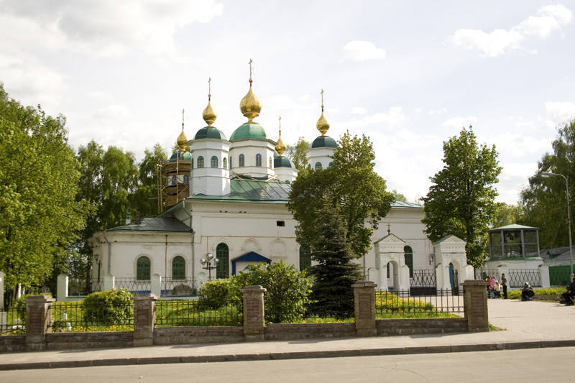
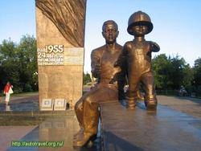
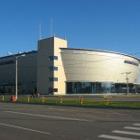
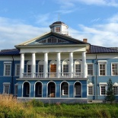
Череповец
Выполнила:
Тихова Юлия Анатольевна
Учитель начальных классов

Slide 2
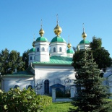
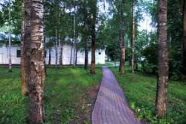
Воскресенский собор

Slide 3
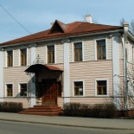
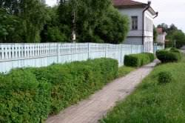
Музей Верещагиных

Slide 4
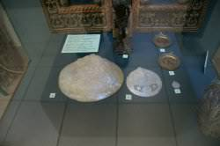
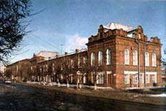
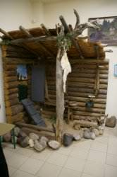
Историко-краеведческий музей
.

Slide 5
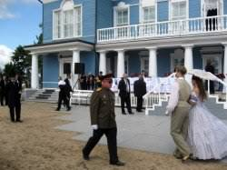
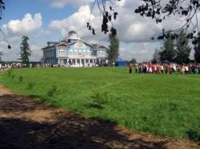
Усадьба Гальских

Slide 6
Ледовый дворец

Slide 7
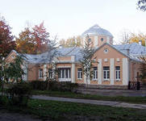
Музей археологии

Slide 8
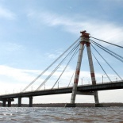
Октябрьский мост

Slide 10
Герб Череповца

Slide 11
Флаг Череповца

Slide 12
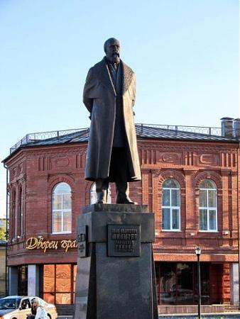
Памятник И.А Милютину

Slide 13
Герб города Череповца высочайше утвержден 29 марта 1811 года. В верхнем серебряном поле изображен исторический герб города — стул, обшитый малиновым бархатом, на котором расположены крестообразно державный жезл и длинный крест. Над стулом тройной подсвечник с горящими свечами. По сторонам стула два черных медведя, стоящих на задних лапах. Внизу видны рыбы, плавающие в воде.

Slide 14
Расположен в том самом доме, в котором 26 октября 1842 г. родился «всесветно известный художник» Василий Васильевич Верещагин. Дом был построен в 30-е годы 19 в. специально для семьи предводителя уездного дворянства В. В. Верещагина. Дом принадлежал Верещагиным около пятидесяти лет.

Slide 15
является старейшим музеем Череповца. В экспозиции музея представлены вооружение ордынского воина, офицерские мундиры и оружие 18-20 веков, дамские платья и крестьянские сарафаны, кожанка комиссара 1918 года, зенитная пушка и авиационная бомба времен Великой Отечественной войны, модель первой доменной печи; келья монаха

Slide 16
универсальный спортивно-концертный комплекс, основной деятельностью которого является организация и проведение матчей Чемпионата России
по хоккею, спортивных, культурных, зрелищных и развлекательных мероприятий.

Slide 17
- памятник архитектуры, истории и культуры начала 19 века. Уникальность его в том, что это один из редких примеров сохранения в городской среде не просто помещичьего дома, а всей системы хозяйственных построек (конюшни, людские избы, 2 амбара)

Slide 18
ремесел знакомит экскурсантов с историей археологического изучения региона, с его основными археологическими памятниками, с уникальными экспонатами, поступившими в фонды музея в результате археологических раскопок. Вы узнаете, на кого и как охотились наши предки, познакомитесь с историей различных ремесел и их секретами.

Slide 19
Флаг города представляет собой прямоугольное полотнище из трех фигур (две равновеликие) золотого цвета и трех полос синего (голубого) цвета, которые означают символический план города, расположенного на трех возвышенностях по берегам при слиянии рек Ягорбы и Шексны.

Slide 20
Бывший главный собор Воскресенского монастыря, упраздненного в 1764. Это самая старая постройка Череповца и один из символов города. Собор после учреждения в 1777 году города Череповца стал его городским собором.

Slide 21
Иван Андреевич Милютин (1829 – 1907гг.) - бывший городской голова Череповца. Он руководил городом почти полвека, до самой своей смерти, и именно за эти годы город достиг максимального расцвета. Памятник городскому голове был открыт 4 ноября 2005 года, в очередной день рождения города. . Площадь вокруг памятника также получила имя Милютина.

Slide 22
Памятник металлургам
в честь 50-летия
«Северстали»

Slide 23
— автомобильный вантовый мост через реку Шексна в городе Череповец, соединяющий Индустриальный и Зашекснинский районы. Мост был открыт в 1979 году и является первым вантовым мостом, построенным на территории России

